Slide 1
Organização Automática de Fotografias de Eventos Usando K-Means

Slide 2
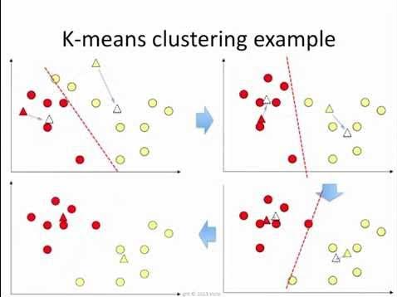
O que é k-means ?
O algoritmo k-means é uma técnica de clusterização utilizada para agrupar dados de acordo com suas características e similaridades. Ele funciona de forma não supervisionada, o que significa que não requer um conjunto de dados rotulados para treinamento.14

Slide 3
aplicação pratica pro problema
Com o aumento do uso de smartphones e câmeras digitais, a tarefa de organizar grandes volumes de fotos tornou-se cada vez mais desafiadora. Eventos como casamentos, formaturas e aniversários geram centenas ou até milhares de imagens, e categorizá-las manualmente é um processo exaustivo e demorado.
Na prática, o k-means pode ser utilizado por fotógrafos profissionais que precisam organizar fotos rapidamente após eventos ou por empresas de gerenciamento de imagens que oferecem serviços de curadoria automática de grandes coleções.

Slide 4
METODOLOGIA
Utilizamos o algoritmo de clusterização k-means para agrupar automaticamente imagens de eventos com base em características visuais extraídas de cada imagem. As features selecionadas incluem histogramas de cores, HOG features e cores dominantes. O objetivo é analisar a complexidade do algoritmo e o seu funcionamento para diferentes tamanhos de entrada.
Foram utilizados conjuntos de imagens de eventos contendo 30, 60, 90, 120, 150 e 210 fotos

Slide 5
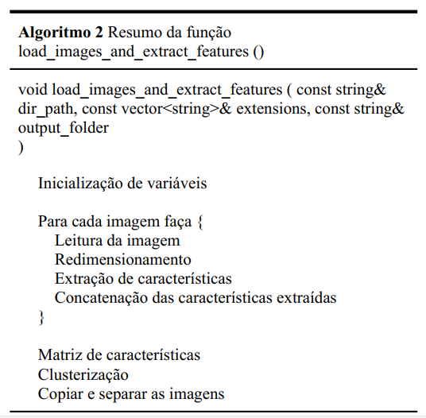
algoritmo
H x W
N x (H x W + F)
F

Slide 6
algoritmo
H x W
O (N x (H x W + F))
F
N x F
N x F
N x H x W

Slide 7
Complexidade
A complexidade O( N ( H x W + F)) faz com que o custo desse algoritmo aumente linearmente com o aumento do conjunto de dados, além do tamanho das imagens também impactar no custo (imagens profissionais costumam ter resolução mais alta).
Total = O(1) + O(N x H x W + N x F)+ O(N x F) + O(N x F) + O(N x H x W)
Total = O( N ( H x W + F))

Slide 8
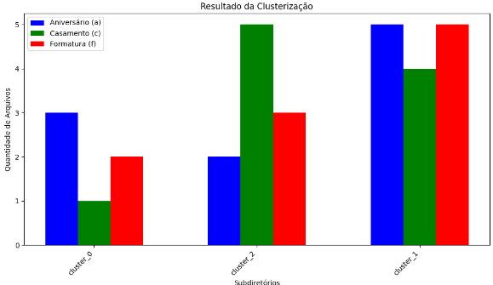
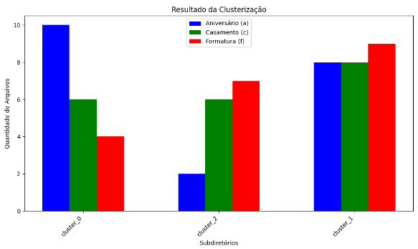
gráficos
Teste com 30 fotos
Teste com 60 fotos

Slide 9
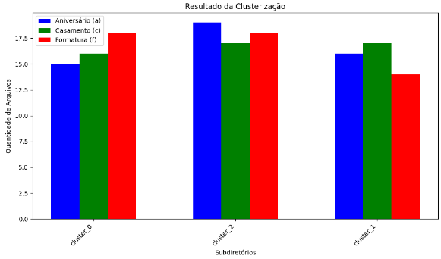
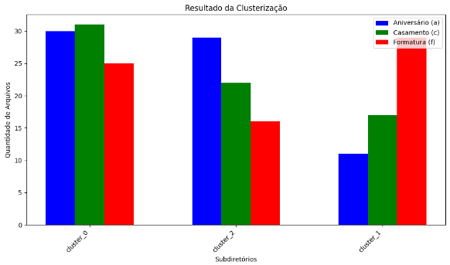
gráficos
Teste com 150 fotos
Teste com 210 fotos

Slide 10
conclusão
Objetivo: Organizar automaticamente coleções de fotos de eventos com base em similaridade visual.
Método: Algoritmo de clusterização K-Means e técnicas de extração de características visuais:
Histograma de cores
HOG (Histogram of Oriented Gradients)
Extração de cores dominantes
Resultados:
Agrupamento eficiente em categorias visualmente semelhantes.
Conjuntos maiores resultam em maior precisão.
Complexidade: Escalável, porém custo computacional cresce com o tamanho do dataset.
Trabalhos Futuros: Explorar técnicas avançadas de extração de características e otimizar o K-Means.

Slide 11
Referencias
T. N. Pappas and N. S. Jayant, "An adaptive clustering algorithm for image segmentation," International Conference on Acoustics, Speech, and Signal Processing, Glasgow, UK, 1989, pp. 1667-1670, vol. 3, doi: 10.1109/ICASSP.1989.266767.
O. Marques, Practical Image and Video Processing Using MATLAB, Belmont, CA, USA: Wiley-IEEE Press, 2011, pp. 35–47.
R. C. Gonzalez and R. E. Woods, Digital Image Processing, 3rd ed., Prentice Hall, 2007, pp. 225–265.
D. Lowe, "Object recognition from local scale-invariant features," in Proc. Int. Conf. Computer Vision, 1999, pp. 1150-1157.

